Slide 1
Работа с родителями и обучающимися по формированию позитивного отношения к социально-психологическому тестированию по раннему выявлению лиц, допускающих немедицинское потребление наркотических средств
МИНИСТЕРСТВО ОБРАЗОВАНИЯ КАМЧАТСКОГО КРАЯ
КГАУ «Камчатский центр психолого-педагогической реабилитации и коррекции»
Педагог-психолог
Маринова Елена Леонидовна
г. Петропавловск-Камчатский
28 января 2021г.

Slide 2
Единая методика социально-психологического тестирования (далее – ЕМ СПТ) разработана в соответствии с поручением Государственного антинаркотического комитета (протокол от 11 декабря 2017 г. № 35).
Правообладателем методики является Министерство просвещения Российской Федерации

Slide 3
НАЗНАЧЕНИЕ И ОБЛАСТЬ ПРИМЕНЕНИЯ ЕМ СПТ
ЕМ СПТ оценивает рискогенность социально-психологических условий и выявляет предпосылки, повышающие вероятность вовлечения в наркопотребление.
Методика не направлена на изучение глубинных особенностей психики и не является клиническим опросником.

Slide 4
НАЗНАЧЕНИЕ И ОБЛАСТЬ ПРИМЕНЕНИЯ ЕМ СПТ
Методика не может быть использована для формулировки заключения о наркотической или иной зависимости респондента.
Обучающиеся с показателями повышенной вероятности вовлечения в зависимое поведение
НЕ ЯВЛЯЮТСЯ НАРКОПОТРЕБИТЕЛЯМИ!
Заключение о наркопотреблении может дать только врач-нарколог после проведения профилактического медицинского осмотра, включающего забор и анализ биологического материала (кровь, моча и т.д.) с использованием химико-токсилогического исследования.

Slide 5
НАЗНАЧЕНИЕ И ОБЛАСТЬ ПРИМЕНЕНИЯ ЕМ СПТ
Методика оценивает степень неблагоприятности условий, в которых находится ребенок, и провоцирование ребенка к пробе наркотика этими условиями.
Ключевое понятие методики - ПЕРВАЯ ПРОБА, методика направлена на выявление причин, почему ребенок готов к первой пробе наркотика.

Slide 6
НАЗНАЧЕНИЕ И ОБЛАСТЬ ПРИМЕНЕНИЯ ЕМ СПТ
Методика предназначена для выявления латентной и явной рискогенности социально-психологических условий, формирующих психологическую готовность к аддиктивному (зависимому) поведению у лиц подросткового и юношеского возраста.

Slide 7
НАЗНАЧЕНИЕ И ОБЛАСТЬ ПРИМЕНЕНИЯ ЕМ СПТ
Перечень исследуемых показателей
в
единой методике (ЕМ СПТ)
Факторы риска - социально-психологические условия, повышающие угрозу вовлечения в зависимое поведение.
Качества и условия, регулирующие взаимоотношения личности и социума:
- потребность в одобрении;
- подверженность влиянию группы;
- принятие асоциальных установок социума;
– наркопотребление в социальном окружении.
Качества, влияющие на индивидуальные особенности поведения:
- склонность к риску (опасности);
- импульсивность;
- тревожность;
- фрустрация.
Факторы защиты – обстоятельства, повышающие социально-психологическую устойчивость к воздействию факторов риска.
- принятие родителями;
- принятие одноклассниками ;
- социальная активность;
- самоконтроль поведения;
- самоэффективность.

Slide 8
Основные принципы проведения социально-психологического тестирования:
• принцип добровольности: в СПТ принимают участие обучающиеся в возрасте от 13 лет при наличии письменных информированных согласий одного из родителей (законных представителей); обучающиеся в возрасте от 15 лет и старше такое согласие дают самостоятельно. Достаточно согласия одного из родителей ученика;
• принцип ненаказуемости: результаты СПТ не являются основанием для применения мер дисциплинарного наказания;
• принцип помощи: по результатам тестирования можно обратиться за помощью к психологу;
• принцип конфиденциальности: результаты социально-психологического тестирования сообщаются только лично обучающемуся, прошедшему тестирование, или родителям (законным представителям), при условии его несовершеннолетия.

Slide 9
Понятие «конфиденциальность»
Федеральный закон от 27 июля 2007 г.
№ 152-ФЗ «О персональных данных»
Ст.3, п.9 Обезличивание персональных данных - действия, в результате которых становится невозможным без использования дополнительной информации определить принадлежность персональных данных конкретному субъекту персональных данных
Кодирование
Ст.3, п.6 Предоставление персональных данных - действия, направленные на раскрытие персональных данных определенному лицу или определенному кругу лиц;
Оказание адресной психолого-педагогической помощи
Ст.7 Конфиденциальность персональных данных: - операторы и иные лица, получившие доступ к персональным данным, обязаны не раскрывать третьим лицам и не распространять персональные данные без согласия субъекта персональных данных, если иное не предусмотрено федеральным законом.
! За распространение персональных данных установлена ответственность в соответствии со ст. 24 Закона № 152-ФЗ

Slide 10
ОРГАНИЗАЦИЯ МОТИВАЦИОННО-РАЗЪЯСНИТЕЛЬНЫХ МЕРОПРИЯТИЙ
Для усиления мотивационного воздействия рекомендуется:
- организовать на время проведения тестирования «телефон доверия»;
- разместить на сайте образовательной организации информацию о тестировании, где будут обоснована актуальность СПТ как психопрофилактической меры;
- разъяснить принципы (конфиденциальности, ненаказуемости, добровольности);
- разъяснить тезис о том, что СПТ выполняет роль социального контроля за соблюдением общепринятых социальных норм, обеспечивающих стабильность общества;
- привлекать волонтерские группы или советы старшеклассников к мотивационным мероприятиям, т.к. работает принцип «равный равному»;
- провести тематические классные часы, индивидуальные беседы, родительские собрания и обучающие семинары;

Slide 11
Организация мотивационной беседы с родителями (законными представителями)
План организации работы:
Приглашение родителей для проведения родительского собрания.
Привлечение педагога-психолога, социального педагога, нарколога (в качестве консультанта) для проведения родительского собрания.
Основной целью собрания является формирование мотивационной готовности родителей к участию их детей в социально-психологическом тестировании:
- информирование о цели и организации проведения тестирования, основанное на личном отношении и на понимании смысла и цели процесса;
- информирование об опасностях, с которыми сталкиваются каждый день подростки;
- информирование о нормативных актах, регламентирующих процедуру тестирования;
- информирование о методе диагностики (ЕМ СПТ);
- диалог с родителями (обсуждение отношения к тестированию, ответы на возникающие вопросы, работа со страхами (огласка, последствия);
- обозначение преимуществ проведения СПТ, разъяснение процедуры проведения тестирования;
- формирование мотивации на необходимость проведения данных мероприятий, сбор информированных согласий.

Slide 12
Мотивация родителей
План организации работы:
Знакомство с формами согласий обучающихся, достигших возраста 15 лет, а также согласий для родителей/ законных представителей обучающихся в возрасте от 13 лет.
Сбор информированных согласий. Данный этап собрания рекомендовано провести по классам после общешкольного родительского собрания.
Тиражирование памятки для родителей по тестированию, формы для заключения информированного согласия родителей (детей до 15 лет).
Сбор анкет с обратной связью.
В рамках информационных мероприятий образовательным организациям рекомендуется создать на своих официальных сайтах раздел «Социально-психологическое тестирование», который включает в себя новостную ленту по реализации этапов (подготовительного, аналитического, заключительного), консультационные, информационные материалы для родителей, обучающихся, тематический форум по обсуждению вопросов и трудностей, возникающих на этапах СПТ, телефоны горячих линий СПТ и др.

Slide 13
Информационно-мотивационная кампания с обучающимися в целях предупреждения отказа от участия в СПТ
- Мотивацию к участию в СПТ желательно формировать в группе.
Лекции и беседы не являются эффективной формой профилактической деятельности в этом возрасте.
Необходимо использовать диалоговые, групповые, тренинговые формы работы, где в основе лежит групповое взаимодействие - интеракция.
- Большую практическую пользу в формировании положительной мотивации на участие в тестировании могут оказать волонтеры, действующие по принципу «равный, поможет равному». Суть их работы сводится к взаимообучению, взаимообмену информацией и взаимообогащению социального опыта. Работа волонтеров является эффективным ресурсом, который необходимо использовать при подготовке и проведении тестирования.
- Целесообразно использование соревновательного, состязательного момента между классами/параллелями. Соревнования в образовательной организации могут проводиться с целью повышения мотивации к участию в СПТ, где класс-победитель определяется по количеству участников тестирования.
- Использование системы поощрения и наград.
- Еще одной формой работы с обучающимися может быть организация работы с лидерами классов/групп.
- Организация информационно-агитационной кампании. Информационно­-пропагандистская кампания, использующая наиболее действенные каналы коммуникации проводится с целью повышения грамотности, ответственности и уровня самосознания обучающихся.

Slide 14
Использование результатов единой методики социально-психологического тестирования для организации профилактической работы с обучающимися образовательной организации
МИНИСТЕРСТВО ОБРАЗОВАНИЯ КАМЧАТСКОГО КРАЯ
КГАУ «Камчатский центр психолого-педагогической реабилитации и коррекции»
Педагог-психолог
Карташова Анастасия Сергеевна
г. Петропавловск-Камчатский
28 января 2021г.

Slide 15
Факторы риска – социально-психологические условия, повышающие угрозу вовлечения в зависимое поведение. Анализируются на 2 уровнях:
- качества и условия, регулирующие взаимоотношения личности и социума:
потребность в одобрении;
принятие асоциальных установок социума;
подверженность влиянию группы;
наркопотребление в социальном окружении.
- качества, влияющие на индивидуальные особенности поведения:
склонность к риску (опасности);
импульсивность;
тревожность;
фрустрация.

Slide 16
Факторы защиты (протективные факторы) - обстоятельства, повышающие социально-психологическую устойчивость к воздействию факторов риска:
принятие родителями;
принятие одноклассниками;
социальная активность;
самоконтроль поведения;
самоэффективность.

Slide 17
Проектирование профилактической деятельности образовательной организации
По целевой группе (кто является объектом воздействия) – вид профилактики.
По содержанию деятельности (что является предметом деятельности) – тип профилактики.
По «точке приложения» усилий (личностный/семейный/социальный уровень) – уровень профилактики.

Slide 18
Проектирование профилактической деятельности образовательной организации

Slide 19
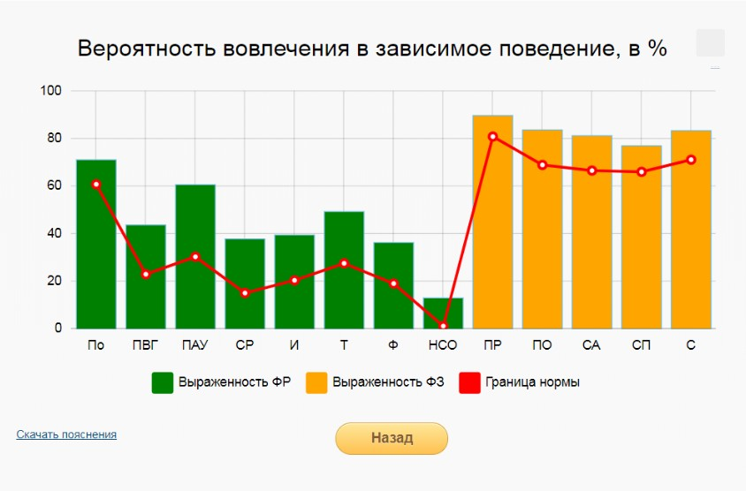
Пример построения профиля класса по результатам проведения СПТ

Slide 20
Результаты тестирования позволяют классифицировать респондентов по 4 группам на основе соотношения и выраженности показателей «Факторы риска» и «Факторы защиты»:
благоприятное сочетание факторов риска и факторов защиты;
актуализация (выраженность) факторов риска при достаточной выраженности факторов защиты;
редукция (снижение) факторов защиты при допустимой выраженности факторов риска;
неблагоприятное сочетание факторов риска и факторов защиты.

Slide 21
Актуализация (выраженность) факторов риска при достаточной выраженности факторов защиты.
При выраженности фактора «потребности в одобрении» (как в примере). Развитие самооценки, чувства самоуважения, позитивного самоотношения обучающегося.
«Подверженность влиянию группы». Формирование представлений о личных границах, умение отстаивать собственную позицию, защита своего персонального пространства, развитие способности делать самостоятельный выбор, развитие навыков противостояния манипуляции.
«Принятие асоциальных установок социума». Актуализация, формирование просоциальной системы ценностей, целей и установок, формирование самостоятельного и критического мышления.
«Наркопотребление в социальном окружении». Закрепление внутренней устойчивой позиции мотивированного отказа от вовлечения в употребление, формирование внутриличностной защиты от внешнего негативного воздействия, формирование осознанного неприятия к употреблению.
«Склонность к риску». Формирование модели ответственного поведения в ситуации, связанной с риском для себя и своего здоровья .
«Импульсивность», «Тревожность». Развитие навыков самоконтроля поведения, обучение приемам совладания, развитие эмоционально-волевой сферы, рефлексии – осознания своего эмоционального состояния и состояния других людей.
«Фрустрация». Формирование умения конструктивно преодолевать простые и сложные жизненные трудности, развитие жизнестойкой позиции, стрессоустойчивости, раскрытие внутренних ресурсов личности.

Slide 22
Редукция (снижение) факторов защиты при допустимой выраженности факторов риска.
Редукция фактора «принятие родителями». Формирование позитивного отношения к семье, ответственного, уважительного отношения к внутрисемейному общению. Редукция фактора «принятие родителями» требует дополнительной работы не только с обучающимися, но и обязательного участия в работе их родителей, с целью укрепления семейных связей, актуализации существующих ресурсов семьи и скрытых воспитательных потенциалов.
Редукция субшкалы «принятие одноклассниками». Развитие коммуникативной компетентности обучающихся, умения общаться с окружающими, понимать их поведение и пояснять мотивы своего поведения, умение сопереживать, оказывать и принимать психологическую поддержку.
Редукция фактора «социальная активность». Определение содержания занятий с возможностью проектировать социальные ситуации, направленные на самопроявление обучающихся; осуществлять подбор содержания занятий, способных обеспечить включение обучающихся в проектную и/или внеурочную деятельность, способствующую раскрытию внутреннего потенциала личности.
Следует уделить особое внимание категории обучающихся у которых редукция фактора защиты «социальная активность» сочетается с актуализированными факторами риска «потребность в социальном одобрении», «тревожность».
Редукция фактора защиты «самоконтроль поведения». Формирование навыков самоконтроля поведения, обучение приемам совладания, развитие эмоционально-волевой сферы, понимания своего эмоционального состояния и состояния других людей.
Особое внимание необходимо обратить на обучающихся, у которых выявляется сочетание с актуализированными факторами риска «импульсивность», «наркопотребление в социальном окружении».
Редукция фактора «самоэффективность». Формирование способности решения простых и сложных жизненных трудностей, формирование компетентностей в области их преодоления, формирование жизнестойкой позиции, раскрытие внутренних ресурсов личности.
Требует отдельного внимания при сочетании с редукцией фактора «социальная активность» и актуализацией факторов риска «потребность в одобрении», «фрустрация», «тревожность».

Slide 23
Неблагоприятное сочетание факторов риска и факторов защиты
Комплексная профилактическая деятельность.
Сотрудничество со сторонними психологами, психиатрами.
Обращение за методической поддержкой в центры психолого-педагогической, медицинской и социальной помощи.
Организация проведения индивидуально-профилактической работы (или же корректировка ее плана).
Проведение дополнительного анализа факторов социальной среды взаимодействия обучающихся.

Slide 24
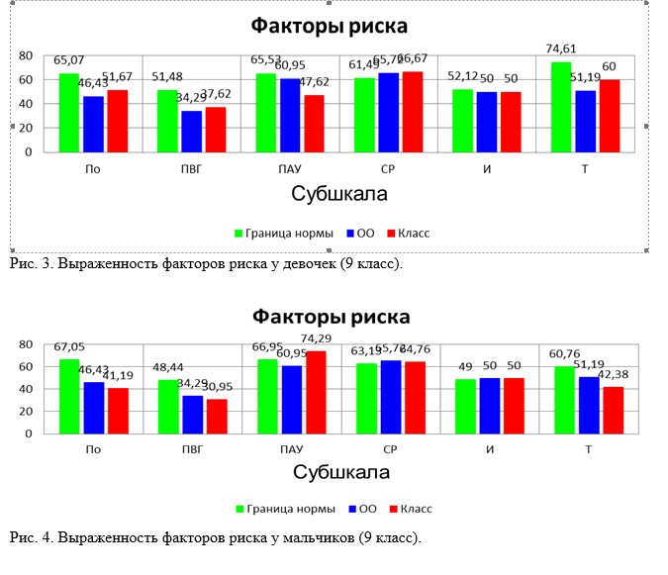
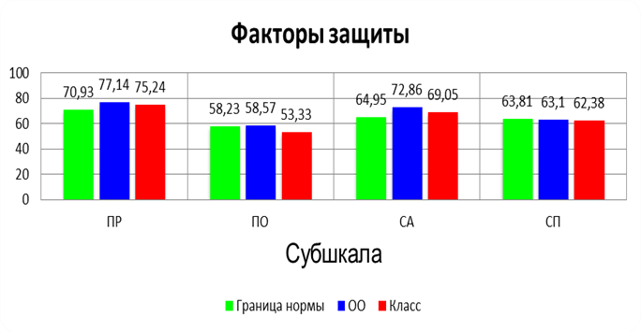
Пример проектирования воспитательных задач по
итогам анализа обобщенных данных класса
РЕКОМЕНДАЦИИ: повышение социально-психологической устойчивости:
- содействие формированию позитивного социально-психологического климата в классе/группе, дающего всем обучающимся уверенность в себе, желание быть в данном коллективе, проявлять позитивную активность, стремиться реализовывать себя;
- организация просоциальной деятельности, обеспечивающей чувство востребованности, социального признания: волонтерская деятельность, проектная деятельность, трудовая деятельность;
- реализация программ прямой профилактики, формирования умения говорить: «НЕТ» сомнительным предложениям («умей сказать нет»), противодействовать манипуляции;
- формировать психолого-педагогическую компетентность родителей по проблемам личностного роста старших подростков, понимания их интересов и сферы общения.

Slide 25
Спасибо за внимание!

